Slide 1

ILIS (Item Lending Intermediary Service)
Нахатович М. А.
Туманов В. А.
Курносов Д. А.

Slide 2
О проекте
Цель - разработка API для предоставления во временное пользование предметов между клиентами
Зачем?
Возможность появления разовой потребности конкретной вещи
Необходимость удовлетворения данной потребности быстро и без лишних затрат
Преимущество использования
Возможность реализации неиспользуемых вещей
Налаживание связи между незнакомыми людьми

Slide 3
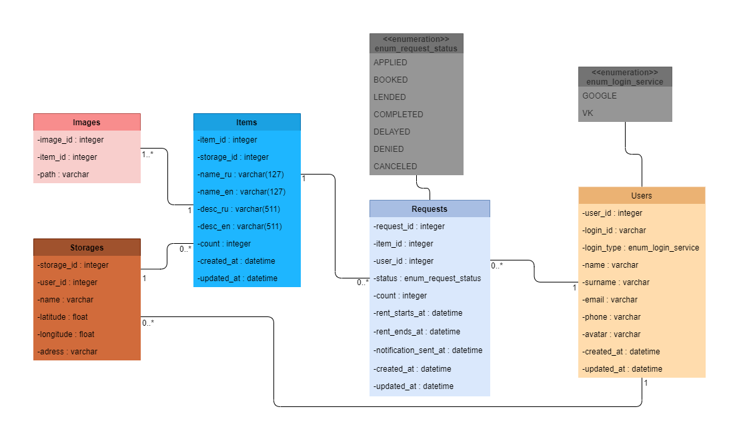
Сущности

Slide 4
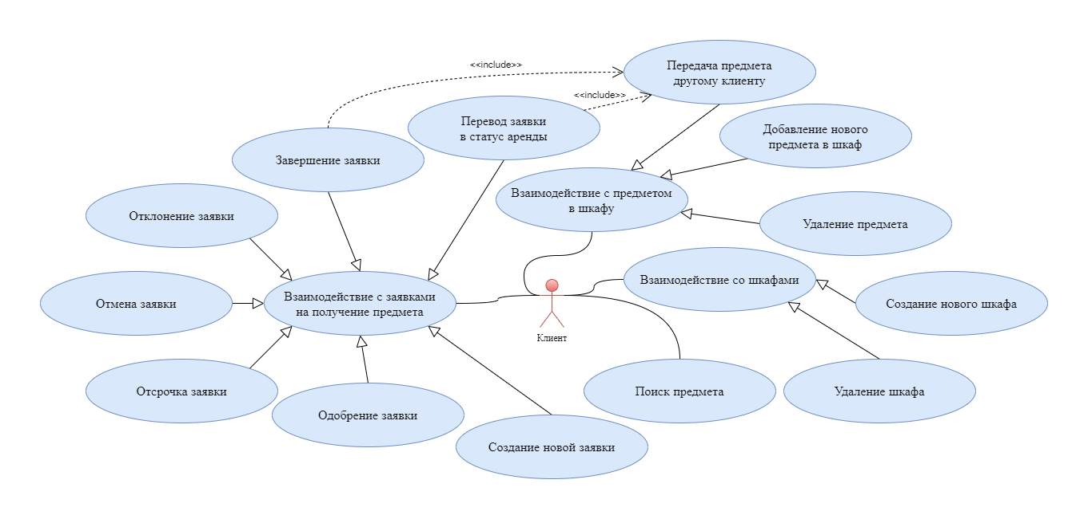
Взаимодействия объектов

Slide 5
Запросы (1/3)
Все запросы перечислены в виде:
<группа>: <путь группы>
№. <доступ> <тип запроса> <относительный путь в группе> - <пояснение>
Полный путь запроса формируется:
<домен>[/<возможный префикс>]<путь группы><относительный путь в группе>
Авторизация: /auth
1. ALL POST /token - Получение токена доступа
Пользователи: /users
1. ADMIN GET / - Получение всех пользователей
2. ADMIN POST / - Добавление нового пользователя
3. ALL GET /<user_id> - Получение информации о пользователе
4. ALL PUT /<user_id> - Изменение данных пользователя
5. ADMIN DELETE /<user_id> - Удаление пользователя

Slide 6
Запросы (2/3)
Шкафы: /storages
1. ADMIN GET / - Получение всех шкафов
2. ALL GET /user/<user_id> - Получение всех шкафов пользователя
3. ALL POST /user/<user_id> - Создание нового шкафа для пользователя
4. ALL PUT /<storage_id> - Изменение данных шкафа
5. ALL DELETE /<storage_id> - Удаление шкафа
Предметы: /items
1. ADMIN GET / - Получение всех предметов
2. ALL GET /storage/<storage_id> - Получение всех предметов в шкафу
3. ALL POST /storage/<storage_id> - Создание нового предмета в шкафу
4. ALL GET /<item_id> - Получение информации о предмете
5. ALL PUT /<item_id> - Изменение данных предмета
6. ALL DELETE /<item_id> - Удаление предмета
7. ALL GET /search - Получение предметов по фильтру

Slide 7
Запросы (3/3)
Заявки: /requests
1. ADMIN GET / - Получение всех заявок
2. ALL POST / - Добавление новой заявки
3. ALL GET /user/<user_id> - Получение всех заявок пользователя
4. ALL GET /<request_id> - Получение данных о заявке
5. ALL PUT /<request_id> - Изменение данных заявки
6. ADMIN DELETE /<request_id> - Удаление заявки
7. ALL GET /item/<item_id> - Получение всех заявок на предмет
8. ADMIN POST /notifications – Отправка уведомлений о необходимости возврата предмета
Картинки: /images
1. ALL GET /<images_name> - Получение картинки по имени
ADMIN – Запросы только для администраторов
ALL – Общедоступные запросы

Slide 8
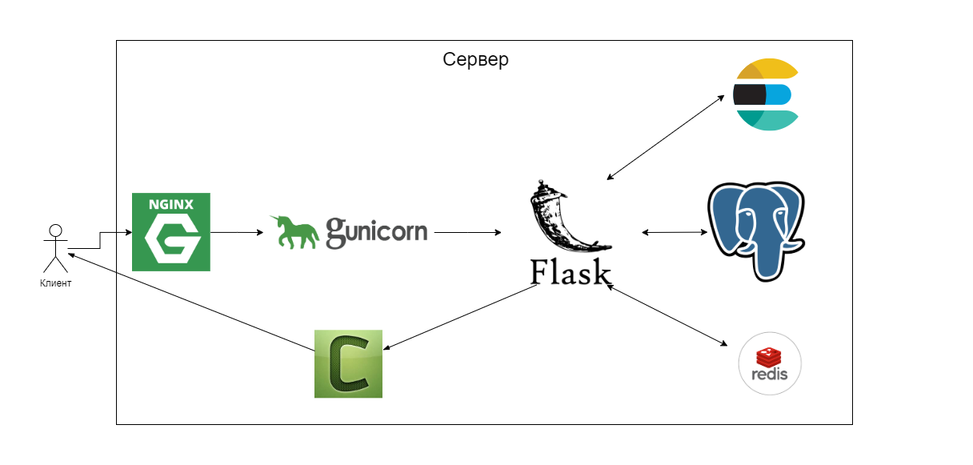
Архитектура взаимодействия

Slide 9
Результаты

